Slide 1
Tomcat Clustering com Balance Loader

Slide 2
Agenda
Requisitos
Download
Configurações
Testes

Slide 3
Requisitos
3 Apache Tomcat
1 Apache HTTPD (apache2)
  Modulo httpd jk (mod-jk) // Balanceador de carga

Slide 4
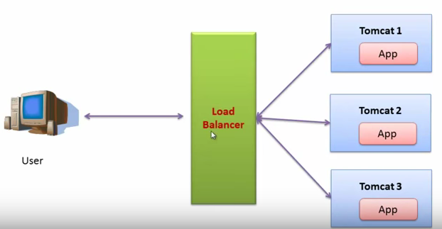
Arquitetura

Slide 5
Download-Windows
Tomcat
  https://tomcat.apache.org/download-80.cgi
Httpd
  http://ftp.unicamp.br/pub/apache//httpd/binaries/
Mod-jk
  http://www.apache.org/dist/tomcat/tomcat-connectors/jk/binaries/

Slide 6
Download-Linux
Tomcat
  https://tomcat.apache.org/download-80.cgi
Httpd
  apt-get install apache2
Mod-jk
  apt-get install libapache2-mod-jk

Slide 7
Configurações
Para Habilitar e Desabilitar um módulo do Apache HTTPD.
  a2enmod
    a2enmod jk
  a2dismod
    a2dismod
Arquivo de configuraçõa do jk
  /etc/apache2/mods-enabled/jk.conf
Localização do módulo
  /usr/lib/apache2/modules/mod_jk.so

Slide 8
Configurações
jk.conf (as vezes em httpd.conf)
  JkWorkersFile
    /etc/libapache2-mod-jk/workers.properties
  JkLogFile
    /var/log/apache2mod_jk.log
  JkLogLevel
    info/trace/debug/warm

Slide 9
Configurações
Arquivo 'workers.properties'
  Virtual Workers
    worker.<name>.property=<value>
      worker.tom1.type=ajp13
      worker.tom1.port=8010
      worker.tom1.host=172.16.6.5
  Worker
    loadbalancer
      worker.loadbalancer.type=lb
      worker.loadbalancer.balance_workers=tom1,…
    Status
      worker.status.type=status
  Lista de Workers usado pelo JK
    worker.list=loadbalancer,status

Slide 10
Configurações
Adicionar rota no web-server (httpd)
(/etc/apache2/sites-enabled/000-default.conf)
  Adicionar as seguintes linhas
  <VirtualHost *:80>
    JkMount /status status
    JkMount /* loadbalancer
    JkMountCopy On
    .
    .
    .
    .
  </VirtualHost>

Slide 11
Configurações
Em cada Tomcat, configurar o server.xml
  Na tag Engine, adicionar o atributo:
    jvmRoute="<name>"
    name => é o nome utilizado no servido httpd.
    jvmRoute="tom1"

Slide 12
Configurações
Opcional – Configurar a replicação de sessões
  https://tomcat.apache.org/tomcat-8.0-doc/cluster-howto.html

Slide 13
Teste
Fazer o deploy da aplicação clusterjsp.war nos dois tomcats e executar.
Em grupos de 3, fazer uma aplicação fazer o deploy e executar, no meio da execução, desligar algum tomcat.

Slide 14
Referencias
https://tomcat.apache.org/tomcat-8.0-doc/cluster-howto.html
http://blog.c2b2.co.uk/2014/04/configuring-tomcat-8.html?__hssc=&__hstc=&hsCtaTracking=b9e09b04-0f99-40f3-ae76-a5a088778491|49971582-47b9-4f2d-9c87-ec5dd63b62b4
https://www.youtube.com/watch?v=9gtpyqhd-NI
http://tomcat.apache.org/tomcat-3.3-doc/mod_jk-howto.html

Slide 15
JBOSS Clustering

Slide 16
Configurações

Slide 17
Referencias
https://docs.jboss.org/jbossclustering/cluster_guide/5.1/html/deployment.chapt.html#clustering-intro-farm

